Slide 1
Medidas trabalhistas para enfrentamento do estado de calamidade pública
MP 927 (22 de março de 2020)

Slide 2
Contextualização
Uma das primeiras medidas que as empresas adotaram diante da pandemia do novo coronavírus foi o teletrabalho ou o home office, para aqueles com possibilidade de trabalhar em casa.
E, poucos dias depois de ser decretado estado de calamidade pública, a Medida Provisória nº 927 criou normas que simplificaram a mudança do regime presencial para o teletrabalho.
Diante dessa realidade, os sindicatos têm negociado cláusulas que asseguram várias condições, como:
o custeio pelas empresas dos gastos com equipamentos (notebooks, impressoras, celulares e as manutenções dessas ferramentas)
e infraestrutura (energia elétrica, acesso à internet, materiais de escritório), necessários para essa modalidade de trabalho.

Slide 3
Contextualização
Introduzido com a reforma trabalhista, por meio da Lei 13.647, aprovada em 2017, o contrato de teletrabalho é uma das muitas e profundas mudanças recentes na legislação do trabalho. Permite aos trabalhadores realizarem os serviços preponderantemente fora das dependências da empresa e com o uso de tecnologias de informação e de comunicação.
O teletrabalho pode ser realizado na casa do trabalhador (neste caso, é o chamado home office) ou em qualquer outro lugar, até do exterior.
A lei menciona que as atividades devem constar no contrato, assim como a definição sobre quem arca com os custos dos equipamentos e outras despesas.

Slide 4
Contextualização
O empregado deve assinar um termo de responsabilidade, comprometendo-se a seguir as instruções dadas pelo empregador para evitar doenças e acidentes de trabalho, ou seja, é responsável pela gestão da saúde e segurança no trabalho.
O home office é o trabalho realizado na casa do trabalhador, com ou sem utilização de tecnologias de informação ou comunicação. Pode ocorrer frequentemente ou de maneira esporádica.

Slide 5
Mercado de Trabalho
Maio de 2020)

Slide 6
Em maio de 2020, 8,7 milhões de trabalhadores estavam em home office em todo o país

Slide 7
Exemplo de cláusulas relativas ao tema
Maio de 2020

Slide 9
Teletrabalho no serviço público
Exemplos anteriores às legislações atuais

Slide 10

TELETRABALHO NO SERVIÇO PÚBLICO
O primeiro projeto piloto para adotar esta sistemática no Serviço Federal de Processamento de Dados (SERPRO) em 2005.
Em 2009, foi a vez de o Tribunal de Contas da União (TCU) implantar o trabalho à distância, com adesão de cerca de 10% a 12% dos servidores.
Outro órgão que também estabeleceu a possibilidade do teletrabalho foi o próprio Tribunal Superior do Trabalho (TST) em 2012.
A Controladoria-Geral da União (CGU) foi outro ente público que adotou o teletrabalho – Portaria nº1.242/2015.
Já um tempo depois de implantado por alguns tribunais e outros entes públicos, o Conselho Nacional de Justiça (CNJ), na Resolução n. 227/2016, regulamentou o teletrabalho no âmbito do Poder Judiciário, servindo como parâmetro geral para estas atividades.
Também adotaram Receita Federal, Advocacia Geral da União, Banco do Brasil, Caixa Econômica Federal e órgãos regionais como Tribunais Regionais do Trabalho e Tribunais de Justiça (São Paulo, Pernambuco, Minas Gerais, por exemplo).
Fonte: Reflexões sobre o teletrabalho no Brasil: antes e depois da Lei n. 13.467/2017. Granadeiro Advogados
Notes:
Já era previsto desde 2000 (Sociedade da Informação no Brasil – Livro Verde, Ministério da Ciência e Tecnologia, Brasília, 2000):
Com o objetivo de garantir o princípio da eficiência na a Administração Pública; e aproveitar o avanço tecnológico que possibilita o trabalho remoto ou a distância.

Slide 11
Teletrabalho
Vantagens e desvantagens

Slide 12
VANTAGENS E DESVANTAGENS DO TELETRABALHO
VANTAGENS PARA O EMPREGADO
DESVANTAGENS PARA O EMPREGADO
diminuição do estresse (trânsito, despreocupação com a procura por lugar nos estacionamentos, risco de assalto, dentre outros);
aumento do bem-estar;
maior disponibilidade para a família;
diminuição de despesas;
possibilidade de ser o seu próprio patrão;
trabalhar sem interrupções;
possibilidade de controle do seu próprio ritmo de trabalho;
aumento do tempo livre;
possibilidade de liberdade na produção do trabalho;
possibilidade de redução de jornada.
distanciamento dos colegas de trabalho, solidão;
dificuldade em separar a vida profissional da vida pessoal;
falta de aferição sobre a condução do trabalho — falta de metodologia;
dificuldade na adaptação de um novo emprego se deixar de trabalhar em casa;
trabalhar mais horas do que antes e não receber por isso;
utilização de familiares nas atividades profissionais;
ônus de ter que solucionar problemas cotidianos de comunicação envolvendo informática, telefone e estrutura no geral;
isolamento das instituições coletivas de representação que discutem condições de trabalho, melhorias, avanços, tais como associações, comissões de fábrica, sindicatos;
possibilidade de adquirir doenças como estresse;
impossibilidade de fiscalização por parte das instituições responsáveis (Ministério do Trabalho, Saúde e até mesmo os órgãos de segurança), que não têm a autoridade de inspeção no ambiente residencial sem autorização judicial;
riscos elevados de desenvolver patologias relacionadas a saúde mental, como também os já relacionados transtornos músculo esqueléticos (LER/Dort). (ERGONOMIA DO TRABALHO)
Fonte: REFLEXÕES SOBRE O TRABALHO NO DOMICÍLIO DO EMPREGADO NO BRASIL São Paulo - 2015 - ANO 51 - LTr Sup. Trab. 016/15 - p 71

Slide 13
VANTAGENS E DESVANTAGENS DO TELETRABALHO
VANTAGENS PARA AS EMPRESAS
DESVANTAGENS PARA AS EMPRESAS
redução de custos;
eliminação dos conflitos interpessoais nos locais de trabalho;
aumento da produtividade;
solução para o problema da falta de espaços físicos;
eliminação do Sindicato da relação, no caso das empresas que não conseguem conviver democraticamente com as representações sindicais.
dificuldade para fiscalizar o tempo de trabalho; (Controle remoto)
riscos de ações trabalhistas (Com a Reforma Trabalhista essa desvantagem é praticamente anulada)
Fonte: REFLEXÕES SOBRE O TRABALHO NO DOMICÍLIO DO EMPREGADO NO BRASIL São Paulo - 2015 - ANO 51 - LTr Sup. Trab. 016/15 - p 71

Slide 14
Teletrabalho e home office (pontos polêmicos)
teletrabalho e o home office não são a mesma coisa

Slide 15
A Lei nº 13.467/2017 (Reforma Trabalhista) trouxe normatização própria acerca do teletrabalho pela primeira vez, por meio dos artigos 75-A ao 75-E da CLT.
Com o teletrabalho não haverá o controle de jornada do empregado, não sendo possível nesta modalidade de trabalho o direito ao adicional de horas extras, intervalo intrajornada, interjornada, dentre outros, já que o empregado, em regra, controla sua jornada.
O teletrabalho deverá constar expressamente em contrato individual de trabalho ou em aditivo, devendo existir mútuo acordo entre as partes. Essencial que empregador e empregado formalizem como se dará o custeio e o fornecimento de materiais e equipamentos necessários para prestação da atividade, como por exemplo, de computador, tablet, energia elétricas, internet, impressora e softwares.
Já o home office se caracteriza quando o trabalho é realizado remotamente de maneira eventual na residência do empregado, podendo ou não configurar teletrabalho.

Slide 16
Não precisa constar em contrato individual de trabalho ou aditivo contratual, devendo ser regulado por politica interna da empresa.
Quando o regime de home office não se enquadrar como teletrabalho, o empregado continuará recebendo, em regra, os mesmos direitos trabalhistas dos funcionários na modalidade em que existe a prestação do serviço presencial.
A MP927 define que durante o estado de calamidade pública, o empregador poderá, a seu critério, sem necessidade de mutuo acordo, alterar o regime do trabalho presencial para o teletrabalho, o trabalho remoto ou outro tipo de trabalho a distância e determinar o retorno ao regime de trabalho presencial, independentemente da existência de acordos individuais e coletivos, dispensado o registro prévio da alteração no contrato individual de trabalho."

Slide 17
Teletrabalho e Home office
Estudos e pesquisas recentes

Slide 22
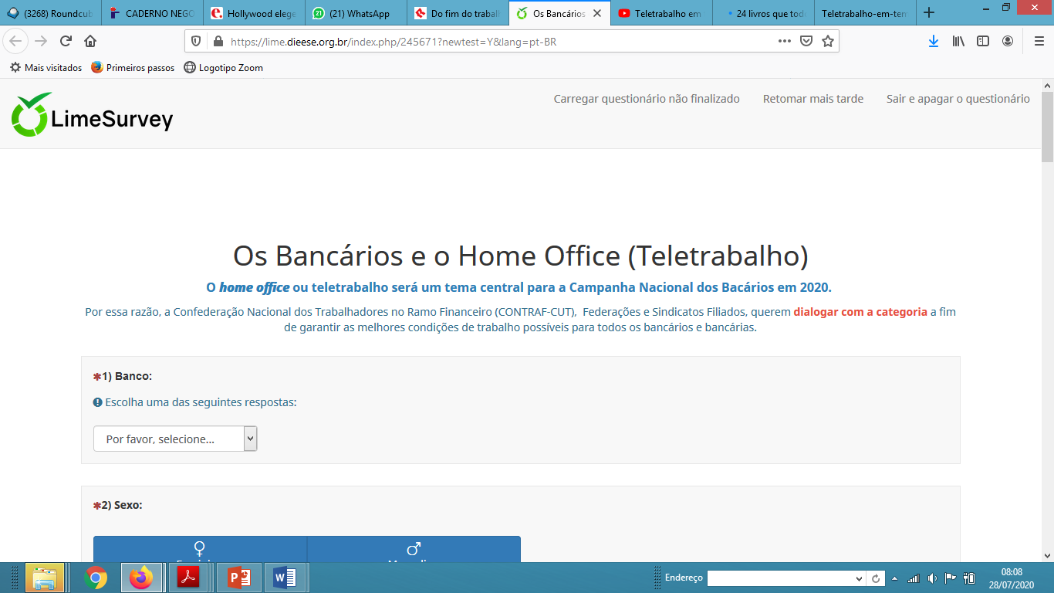

Slide 24
Teletrabalho e Home office
Instrução Normativa 65 de 30/7/2020

Slide 25
Instrução Normativa 65 de 30/7/2020
Alegações do Governo

Slide 28
Instrução Normativa 65 de 30/7/2020
Análise da IN – Impactos na vida do Servidor

Slide 29
Análise da IN – Impactos na vida do Servidor
será necessário acompanhar atentamente as regulamentações internas do órgãos, uma vez que há margem para lesão à direitos dos servidores públicos. Os especialistas também salientam que é importante observar a fixação das metas a serem cumpridas em teletrabalho, que não poderão ser exorbitantes para não prejudicar a saúde física e mental dos trabalhadores.
Notes:
Nas empresas públicas????

Slide 30
Análise da IN – Impactos na vida do Servidor
A IN que torna o teletrabalho opção permanente aos órgãos foi publicada no Diário Oficial em 31 de julho e valerá a partir de 1º de setembro.
Entidades sindicais representativas da categoria de servidores públicos não foram ouvidas e a decisão unilateral preocupa.
Notes:
Nas empresas públicas????

Slide 31
Análise da IN – Impactos na vida do Servidor
Um ponto polêmico que merecerá atenção é a previsão de que a estrutura física e tecnológica, incluindo custos de internet, energia, telefone e segurança da informação, caberá ao trabalhador, sem previsão de remuneração para isso.
Percebe-se a intenção da administração de conter gastos, transferindo ao servidor público algumas obrigações do governo.
Notes:
Nas empresas públicas????

Slide 32
Análise da IN – Impactos na vida do Servidor
No início do mês, o Ministério da Economia divulgou economia de R$ 466,4 milhões entre abril e junho com o regime de home office imposto aos servidores devido à pandemia do novo coronavírus.
O número mostra margem financeira para a criação de indenizações ou ajudas de custo para os servidores em trabalho remoto.
Notes:
Nas empresas públicas????

Slide 33
Análise da IN – Impactos na vida do Servidor
A IN veda o pagamento de auxílio moradia, adicionais de insalubridade, periculosidade, irradiação ionizante e gratificação por atividades com raio-X ou substâncias radioativas.
Os advogados argumentam que "é certo que os adicionais dependem da efetiva exposição para o seu pagamento, mas não cabe a uma normativa de hierarquia inferior restringir direitos, sendo totalmente ilegal a vedação se a condição prevista em lei para o pagamento da verba se mantiver ativa."
Notes:
Nas empresas públicas????

Slide 34
Análise da IN – Impactos na vida do Servidor
A suspensão dos adicionais implica ainda na interrupção do requisito necessário para a aposentadoria especial, podendo haver prejuízos também neste aspecto.
A exceção é com relação ao pagamento do adicional noturno, que somente poderá ser pago nos casos em que for possível comprovar o exercício de jornada noturna, desde que autorizada pela chefia imediata e considerada a necessidade da medida.
Notes:
Nas empresas públicas????

Slide 35
Análise da IN – Impactos na vida do Servidor
Acidentes de trabalho e doenças provenientes de atividades laborais serão mais difíceis de provar, cabendo ao servidor se atentar para isso e formalizar, perante a chefia imediata, qualquer acontecimento que possa prejudicar sua saúde.
Notes:
Nas empresas públicas????

Slide 36
Análise da IN – Impactos na vida do Servidor
Outro aspecto que preocupa são metas superiores que serão previamente combinadas. Elas não implicarão pagamento de horas extras.
"É possível inferir serem questionáveis as metas fixadas, sobretudo quando for possível demonstrar equívocos na mensuração do tempo para que sejam cumpridas", afirma o estudo jurídico.
Notes:
Nas empresas públicas????

Slide 37
Análise da IN – Impactos na vida do Servidor
A análise destaca a possível dificuldade acentuada de servidores mais antigos no manuseio de tecnologias modernas, inerentes ao trabalho remoto, podendo ser este um foco de discriminação, menosprezo e perseguições das chefias.
Os órgãos devem conceder qualificação aos trabalhadores, para uso de softwares e equipamentos tecnológicos necessários.
Segundo os advogados, as entidades sindicais precisarão estar mais atentas aos servidores em teletrabalho, mantendo a proximidade para identificar e auxiliar em problemas ocultos pelo distanciamento físico, como, por exemplo, o assédio moral.
Notes:
Nas empresas públicas????

Slide 38
Análise da IN – Impactos na vida do Servidor
As entidades sindicais precisarão estar mais atentas aos servidores em teletrabalho, mantendo a proximidade para identificar e auxiliar em problemas ocultos pelo distanciamento físico, como, por exemplo, o assédio moral.
Notes:
Nas empresas públicas????

